Slide 2
Unidad 3 : De Caparra a Lares
Capitulo 10: Nace la Cultura Borincana

Slide 3
Para aprender…
¿Cuándo se registran las primeras manifestaciones de la literatura nacional?
Paginas 172-177

Slide 4
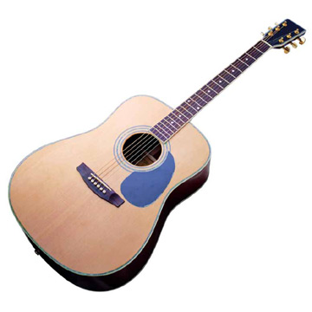
Términos que debes aprender
Literatura nacional
El Aguinaldo Puertorriqueño
El gíbaro
Seminario conciliar
Colegio de Párvulos
El Situado Mejicano

Slide 5
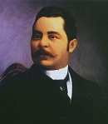
Una Cultura que se Manifiesta
Como ya visto, los grandes cambios socioeconómicos en Puerto Rico entre los siglos XVIII y XIX forjaron una identidad propia entre los pobladores de la isla. Esa cultura propia se manifestó en la pintura, el periodismo, la literatura y la música.
Estas nuevas expresiones eran de puertorriqueños, manifestando temas puertorriqueños, con sensibilidades puertorriqueñas.
Juan Morel Campos

Slide 6
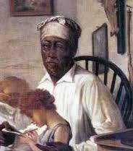
Mejoras a la Educación
Lamentablemente, en esta época, la educación era un privilegio que solo los ricos podían disfrutar. Había muy pocas escuelas y ningunas universidades. Por eso, había que embarcarse si querías una carrera.
Entre los pioneros en la educación local surgen: Rafael Cordero y Molina y Rufo Manuel Fernández.
En 1865, el gobernador José Lemery ordenó la creación de escuelas en todos los municipios.
Rafael Cordero y Molina

Slide 7
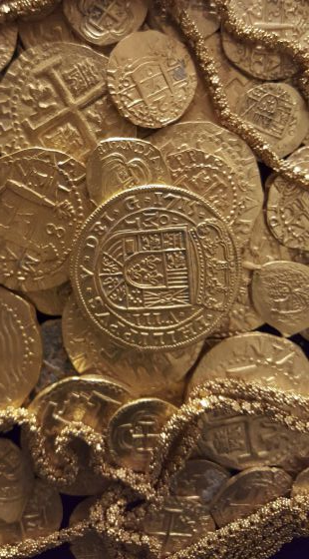
El Situado Mejicano
Un gran problema que se vivió a principios del siglo XIX fue cuando a la isla dejó de llegar el Situado Mexicano. El Situado era un subsidio monetario que llegaba a Puerto Rico, desde finales del siglo XVI desde México. Esta ayuda acabó por la Guerra de Independencia de México. Los puertorriqueños con la ayuda del intendente Alejandro Ramírez, tomaron varias medidas (entre ellas, establecer una lotería) para mejorar la economía puertorriqueña. Las medidas tomadas a principios del siglo XIX, ayudaron a mejorar la situación fiscal de la isla.

Slide 8
Es hora de leer
¡¿Leer, no mirar?!
Toma 20 minutos para leer y contestar la pregunta inicial y definir los términos del día. Prepárate para discutir la lectura en clases. Pero eso no es todo…

Slide 9
Demuestra lo que sabes
Completa las actividades de assessment de las paginas 176 y 177 del libro y las paginas 46 del cuaderno. Envíala al maestro al terminar. Recuerda que el trabajo del libro se sube a College One y el de cuaderno se acumulará y enviará en un folder al final del semestre.

Slide 10
En la próxima lección
Jim Soto © 2021

